Slide 1


República Bolivariana de Venezuela
Ministerio del Poder Popular para la Educación Universitaria
UPTNM Ludovico Silva
Aulas Móviles – Maturín Edo Monagas
REDISEÑO DE SOFTWARE PARA EL SISTEMA WEB DE PROCESOS
ADMINSITRATIVOS DEL CENTRO DE ATENCIÓN INTEGRAL PARA NIÑOS CON NECESIDADES ESPECIALES (CAINES), C.A.
MATURIN ESTADO MONAGAS
Tutor Metodológico:
Ing. José Raúl Salazar
Integrantes:
T.S.U.: Ariana Chirinos
T.S.U.: Ediana Rodríguez
T.S.U.: Ricardo Pérez
Tutor Técnico:
Ing. María Aguilera
Maturín, Junio de 2024

Slide 2

La Institución
El Centro de Atención para Niños con Necesidades Educativas Especiales (CAINES, C.A), es una institución que se dedica a atender las necesidades educativas de niños con dificultades de aprendizaje, motoras o de lenguaje.

Slide 3
Descripción del Problema
Los sistemas de información se están implementando con mayor frecuencia y esto ha derivado en mejoras importantes en la gestión de empresas e instituciones así como la atención a la población en general, siendo esta la premisa que se plantea para el Centro de Atención para Niños con Necesidades Educativas Especiales (CAINES C.A), una institución que se dedica a atender las necesidades educativas de niños con condiciones, dificultades de aprendizaje, motoras o de lenguaje; además conformada por un equipo multidisciplinario de profesionales altamente capacitados comprometidos con el bienestar infantil y su desarrollo integral, la posibilidad de realizar mejoras de las interfaces y el módulo de horarios para de esta manera contribuir a que presten un servicio de excelencia.

Slide 4
Estudio de Factibilidad
Factibilidad económica
A través de la evaluación de este aspecto se determinó que la empresa posee los recursos para afrontar las mejoras al sistema planteado y los participantes del proyecto, cuentan con el presupuesto adecuado para cubrir los costos para el desarrollo del mismo.
Factibilidad Operativa
Vinculada a la capacidad de los usuarios encargados de manipular el sistema, el cual será desarrollado de forma estándar a los sistemas existentes en el mercado a fin que sea manejable para el personal que labora en CAINES, C.A.
Factibilidad Técnica
La institución CAINES C.A. cuenta con los equipos técnicos necesarios para la implementación de mejoras del sistema.

Slide 5
Línea de Investigación
Planificación
Análisis y Diseño
Desarrollo
Pruebas
Implementación
El campo de investigación de este proyecto se sitúa dentro de las líneas actuales en el campo de las tecnologías de la Información y la industria de producción de software, específicamente en la fase de desarrollo.

Slide 6
Descripción de la Metodología
Es una metodología ágil que considera que los cambios de requisitos sobre la marcha son naturales, inevitables e incluso deseables en el desarrollo de proyectos. En lugar de intentar definir todos los requisitos al comienzo del proyecto, XP aboga por adaptarse a los cambios en cualquier punto de la vida del proyecto

Slide 7
Fases de la Metodología
Planificación
Se definen las historias de usuario que tienen la misma finalidad de los casos de uso; pero son redactadas por el cliente en un lenguaje no técnico.
Diseño
Se crea un diseño simple, se establece un glosario de términos, se desarrollan funcionalidades nuevas y se modifica la codificación para realizar mejoras.
Codificación
La codificación debe hacerse ateniendo a estándares ya creados, porque esto mantiene el código consistente y facilita su comprensión y escalabilidad.
Lanzamiento
Se han probado con éxito todas las historias de usuario ajustándose a los requerimientos del cliente, por tanto ya se tiene un software útil.
Pruebas
Se crean los test que pasarán los códigos antes de implementarlos, éstos evalúan las distintas tareas en las que se ha dividido una historia de usuario.

Slide 8
Objetivo General
Rediseñar el sistema web para la mejora de los procesos administrativos del Centro de Atención Integral para Niños con Necesidades Especiales (CAINES), C.A., Maturín estado, Monagas

Slide 9
Objetivos Específicos
Analizar el diseño del sistema web actual de CAINES C.A para determinarlos módulos cuya usabilidad debe ser mejorada.
Definir un plan detallado para el rediseño del sistema web actual de CAINES C.A que incluya la implementación de estándares de calidad específicos para fines de certificación.
Diseñar una interfaz gráfica intuitiva para el sistema web de CAINES C.A bajo estándares de calidad ISO a fín de mejorar la usabilidad.
Realizar pruebas para evaluar la usabilidad del sistema web de CAINES C.A luego de las mejoras realizadas.
Elaborar la documentación necesaria para el uso del sistema y garantizar la mantenibilidad.

Slide 10
Cronograma de Actividades
ACTIVIDADES | FASE 1
 | S1-S2 | S3-S4 | S5-S6 | S7-S8 | S9-S10 | S11-S12 | S13-S14 | S15-S16 | S17-S18
FASE I: Planificación Realizar reuniones con el cliente. Definir las historias de usuario. Definir los objetivos. Realizar el plan de comunicaciones, de riesgos y pruebas.
FASE II: Diseño Diseñar el prototipo de la nueva interfaz del sistema.

Slide 11
Cronograma de Actividades
ACTIVIDADES | FASE 2
 | S19-S20 | S21-S22 | S23-S24 | S25-S26 | S27-S28 | S29-S30 | S31-S32 | S33-S34
FASE III: Codificación Codificar las historias de usuario y el software de prueba.
FASE IV: Pruebas Ejecución de pruebas a través del software de pruebas.
FASE V: Lanzamiento Entrega del producto final.

Slide 12
Alcance del Proyecto
El alcance del proyecto consiste en el rediseño del sistema web utilizado en el Centro de Atención Integral para Niños con Necesidades Especiales (CAINES), C.A a fin de mejorar la usabilidad de los diferentes módulos del mismo.

Slide 13
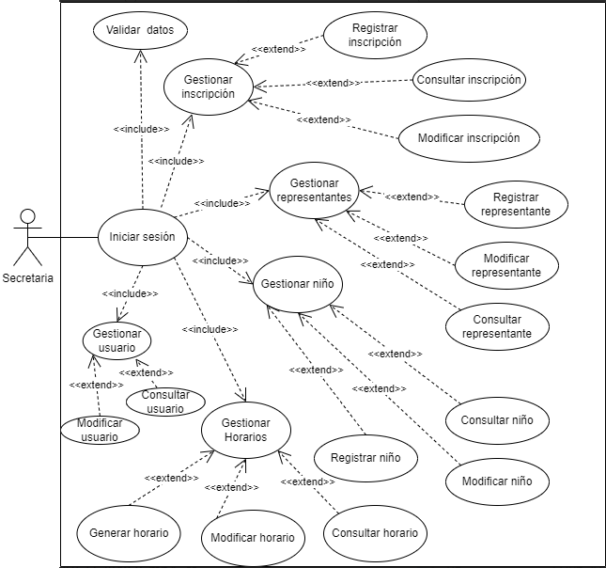
Ejecución Inicial de la Metodología
FASE I: PLANIFICACIÓN
CASOS DE USO DEL SISTEMA

Slide 14
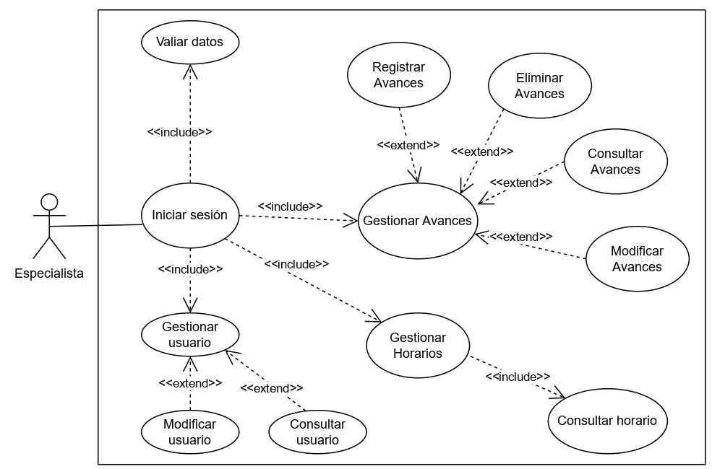
Ejecución Inicial de la Metodología
FASE I: PLANIFICACIÓN
CASOS DE USO DEL SISTEMA

Slide 15
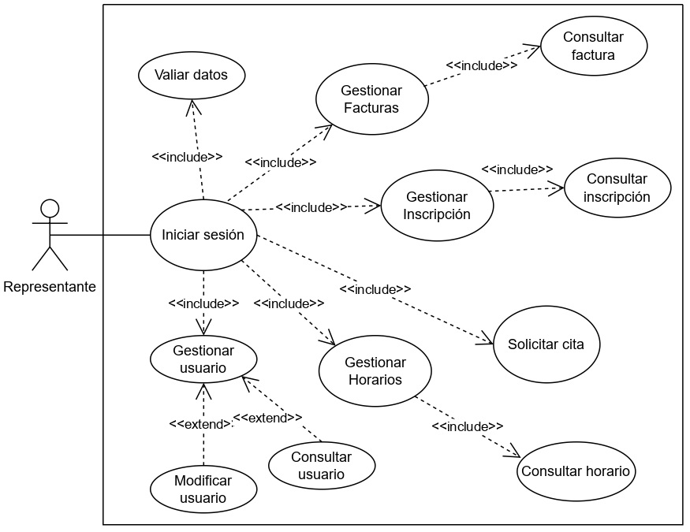
Ejecución Inicial de la Metodología
FASE I: PLANIFICACIÓN
CASOS DE USO DEL SISTEMA

Slide 16
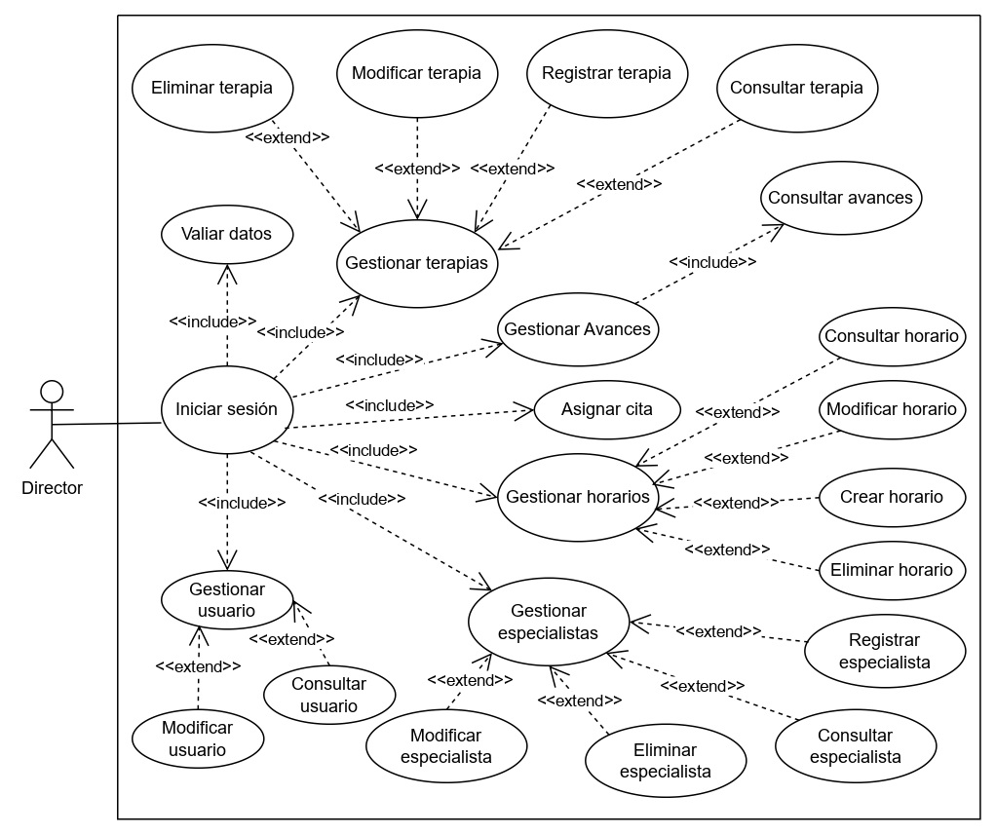
Ejecución Inicial de la Metodología
FASE I: PLANIFICACIÓN
CASOS DE USO DEL SISTEMA

Slide 17
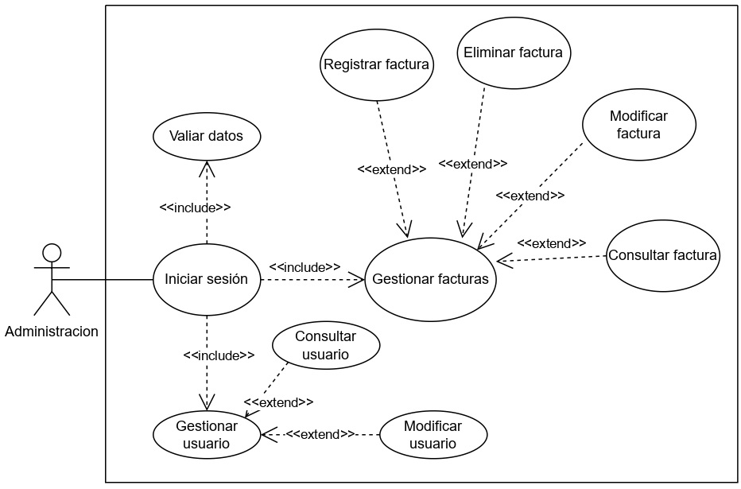
Ejecución Inicial de la Metodología
FASE I: PLANIFICACIÓN
CASOS DE USO DEL SISTEMA

Slide 18

Ejecución Inicial de la Metodología
FASE I: PLANIFICACIÓN
Como usuario habitual del sistema CAINES, deseo que la interfaz se vea más clara y organizada, pues encuentro que los botones y menús están desordenados y me cuesta encontrar rápidamente las funciones. Con un diseño nuevo y más fácil de entender, espero poder usar el software sin tener que buscar tanto, lo que me permitirá trabajar mejor.

Slide 19
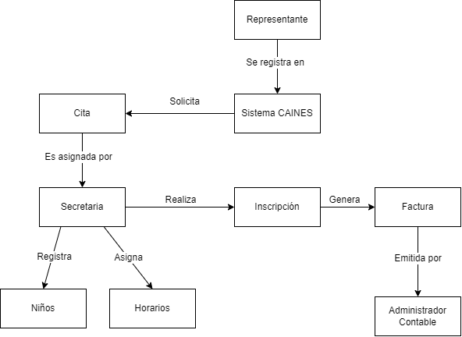
Ejecución Inicial de la Metodología
FASE I: PLANIFICACIÓN
MODELO DE NEGOCIOS

Slide 20
Ejecución Inicial de la Metodología
FASE I: PLANIFICACIÓN
PLAN DE COMUNICACIONES
NOMBRE | APELLIDO | CARGO | CONTACTO
Ricardo | Perez | Programador BackEnd | ricardopz126@gmail.com
Ariana | Chirinos | Programador FrontEnd | blassue@gmail.com
Ediana | Rodríguez | Analista / Redactor | edianarodriguez2589@gmail.com
CAINES |  | Responsable de CAINES | fundacaines@gmail.com
Maria | Aguilera | Tutor Técnico | ma.aguilera@gmail.com
José | Salazar | Tutor Metodológico | luaresoj@gmail.com

Slide 21
Ejecución Inicial de la Metodología
FASE I: PLANIFICACIÓN
PLAN DE RIESGOS
ID | Riesgo
R01 | Cambios en los requisitos del cliente.
R02 | Problemas de compatibilidad con navegadores o dispositivos.
R03 | Falta de experiencia con la tecnología seleccionada.
R04 | Retrasos en la entrega de recursos clave.
R05 | Pérdida de información
R06 | Documentación deficiente
R07 | Hardware insuficiente para el desarrollo del proyecto

Slide 22
Ejecución Inicial de la Metodología
FASE I: PLANIFICACIÓN
MATRIZ DE RIESGOS
Nombre del proyecto: REDISEÑO DE SOFTWARE PARA EL SISTEMA WEB DE PROCESOS ADMINSITRATIVOS DEL CENTRO DE ATENCIÓN INTEGRAL PARA NIÑOS CON NECESIDADES ESPECIALES (CAINES), C.A., MATURIN ESTADO MONAGAS
Fecha de Inicio: Marzo, 2024
Fecha Final: Febrero, 2025

Slide 23
Código | Causa | Evento | Descripción | % | Impacto | Nivel de Riesgo | Objetivo | Estrategia Prevención | Responsable de la acción de respuesta
R1 | Cambios en los requisitos del cliente. | Retraso en el desarrollo | Se presentan cambios no previstos en los requisitos del cliente | 4 | Tiempo de entrega del producto final. |  | Análisis del diseño del software | Ajustar las historias de usuarios y los requisitos del cliente | Líder de Proyecto y Analista
R2 | Problemas de compatibilidad con navegadores o dispositivos. | Retraso en el desarrollo | El software realizado no se visualiza igual en todos los navegadores | 1 | Tiempo de entrega del producto final. |  | Desarrollo del Software | Realizar pruebas continuas mientras se realiza la codificación | Programador FrontEnd
R3 | Falta de experiencia con la tecnología seleccionada. | Retraso en el desarrollo | No se tiene conocimiento suficiente para el desarrollo de módulos específicos del software | 4 | Calidad del producto. |  | Desarrollo del Software | Entrenamiento adecuado en base al desarrollo del software | Programadores Backend y FrontEnd
Ejecución Inicial de la Metodología
FASE I: PLANIFICACIÓN

Slide 24
Código | Causa | Evento | Descripción | % | Impacto | Nivel de Riesgo | Objetivo | Estrategia Prevención | Responsable de la acción de respuesta
R4 | Retrasos en la entrega de recursos clave. | Retraso en el proyecto | Se presentan retrasos de acuerdo al cronograma de actividades establecido | 5 | Tiempo de entrega del producto final. |  | Desarrollo del Software | Ajustar el cronograma de actividades | Todo el equipo del proyecto
R5 | Pérdida de información | Retraso en el desarrollo | Se pierden los avances del proyecto no guardados | 1 | Tiempo de entrega del producto final. |  | Desarrollo del Proyecto | Hacer copias de seguridad periódicas y realizar commits consecutivos en GitHub | Todo el equipo del proyecto
R6 | Documentación deficiente | Retraso en el proyecto | No se posee una documentación apropiada del sistema | 5 | Calidad del producto. |  | Desarrollo del Proyecto | Ubicar toda la documentación necesaria para el desarrollo del proyecto | Todo el equipo del proyecto
Ejecución Inicial de la Metodología
FASE I: PLANIFICACIÓN

Slide 25
Código | Causa | Evento | Descripción | % | Impacto | Nivel de Riesgo | Objetivo | Estrategia Prevención | Responsable de la acción de respuesta
R7 | Hardware insuficiente para el desarrollo del proyecto | Retraso en el proyecto | No se tiene el equipo necesario para la ejecución de los programas para el desarrollo del software | 2 | Tiempo de entrega del producto final. |  | Desarrollo del Software | Asegurarse de poseer los equipos en buen estado para el desarrollo del proyecto | Todo el equipo del proyecto
Ejecución Inicial de la Metodología
FASE I: PLANIFICACIÓN

Slide 26
Ejecución Inicial de la Metodología
FASE I: PLANIFICACIÓN
PLAN DE PRUEBAS
El plan de pruebas estará acorde con las normas ISO 29119 y tiene como objetivo principal asegurar la calidad y funcionalidad del rediseño, garantizando que cumpla con los requisitos establecidos y las expectativas de los usuarios finales, pues se abarcarán diferentes aspectos, haciendo énfasis en la usabilidad.

Slide 27
Ejecución Inicial de la Metodología
FASE I: PLANIFICACIÓN
MODULOS
Gestión de representantes
Gestión de niños
Gestión de horarios
Gestión de especialistas
Gestión de facturas
Gestión de citas
Gestión de usuarios
En el contexto de las pruebas para el proyecto de rediseño del software, se busca validar la usabilidad y funcionalidad del sistema asegurando su adecuada integración con el ambiente de producción.

Slide 28
Ejecución Inicial de la Metodología
FASE I: PLANIFICACIÓN
PARTES INTERESADAS
Tutor Técnico y Tutor Metodológico | Aprobación de las actividades del plan de prueba, cronograma de actividades y entregables.
Equipo del Proyecto | Creación de las actividades del plan de pruebas y el cronograma de actividades más la generación de entregables.
Cliente o Empresa | Confirmación para las pruebas de interfaz de usuario.

Slide 29
Ejecución Inicial de la Metodología
FASE I: PLANIFICACIÓN
TIPO DE PRUEBAS
PIU: Prueba de Interfaz de Usuario.
PSCA: Prueba de Seguridad y Control de Acceso.
PIBD: Prueba de Integridad de la Base de Datos.
PDF: Prueba de Funcionalidad.

Slide 30
Ejecución Inicial de la Metodología
FASE I: PLANIFICACIÓN
TÉCNICAS DE DISEÑO DE PRUEBA
CRITERIOS DE FINALIZACIÓN
Pruebas de casos de uso.
Verificación de los requisitos en el Documento de Especificación de Requisitos (ERS).
Aceptación por parte del cliente.
Todas las pruebas realizadas deben alcanzar una cobertura de requisitos de, por lo menos, el 80% y todos los procedimientos de pruebas deben ejecutarse sin fallas de gravedad.

Slide 31
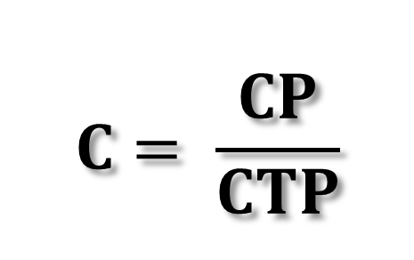

Ejecución Inicial de la Metodología
FASE I: PLANIFICACIÓN
MÉTRICAS DEL PLAN DE PRUEBAS
C indica la cobertura de las pruebas
CP indica las pruebas realizadas
CTP indica la cantidad total de pruebas
$$C= \frac{CP}{CTP}$$
$$Donde:$$
$$C>0,8$$

Slide 32
Ejecución Inicial de la Metodología
FASE I: PLANIFICACIÓN
ACTIVIDADES DEL PLAN DE PRUEBAS
Planificación de Pruebas
Diseño de Casos de Prueba
Preparación del Entorno de Pruebas
Ejecución de Pruebas
Registro y Seguimiento de Defectos
Informe de Resultados

Slide 33
Ejecución Inicial de la Metodología
FASE I: PLANIFICACIÓN
MATRIZ “RACI”
Rol / Actividad | 1 | 2 | 3 | 4 | 5 | 6
Programador Backend | A | R | R | R | I | R
Programador FrontEnd | A | R | R | R | I | R
Analista | R | R | I | I | R | I
R: Responsable
A: Apoyo
I: Involucrado

Slide 34
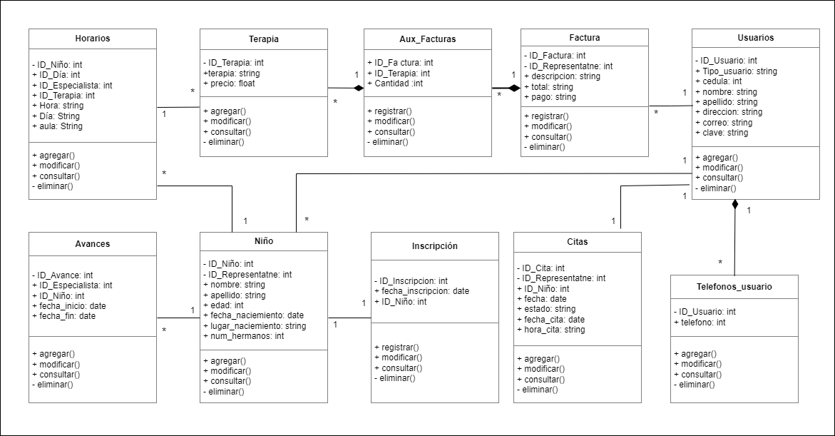
Ejecución Inicial de la Metodología
FASE II: DISEÑO
MODELADO DE BASE DE DATOS

Slide 35
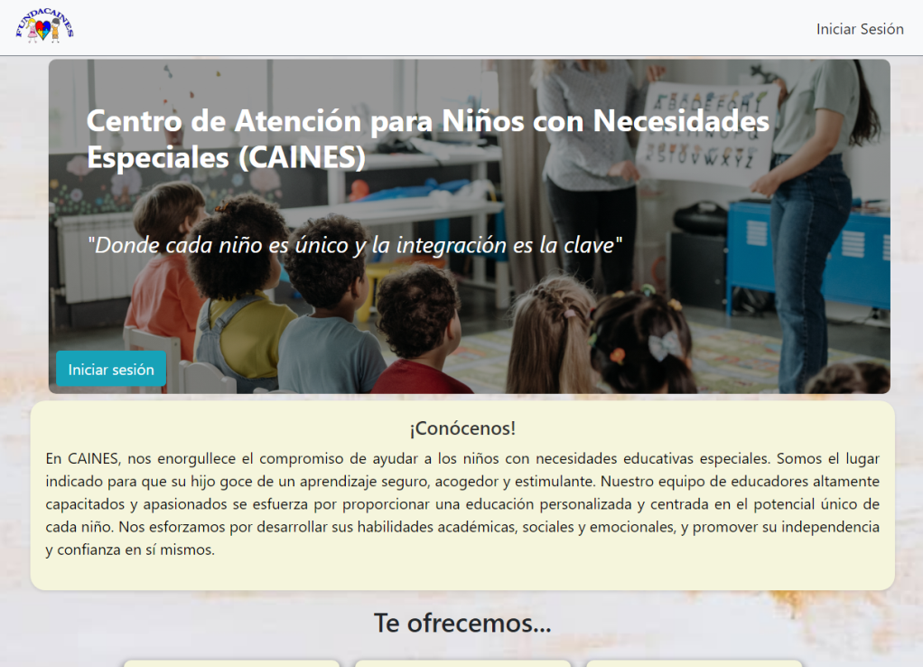

Ejecución Inicial de la Metodología
FASE II: DISEÑO
PANTALLAS ABSTRACTAS
Página Principal

Slide 36
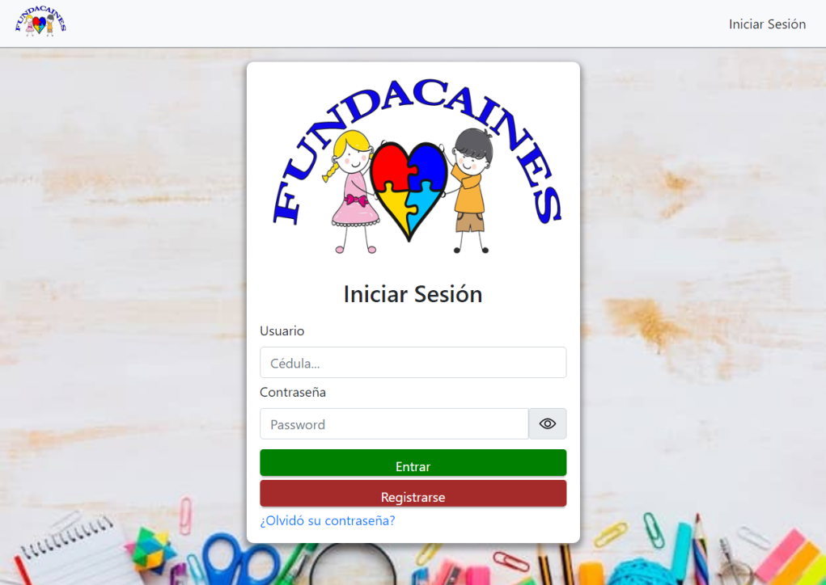
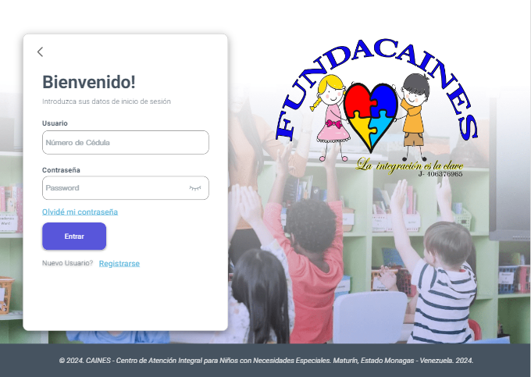
Ejecución Inicial de la Metodología
FASE II: DISEÑO
PANTALLAS ABSTRACTAS
Inicio de Sesión

Slide 37
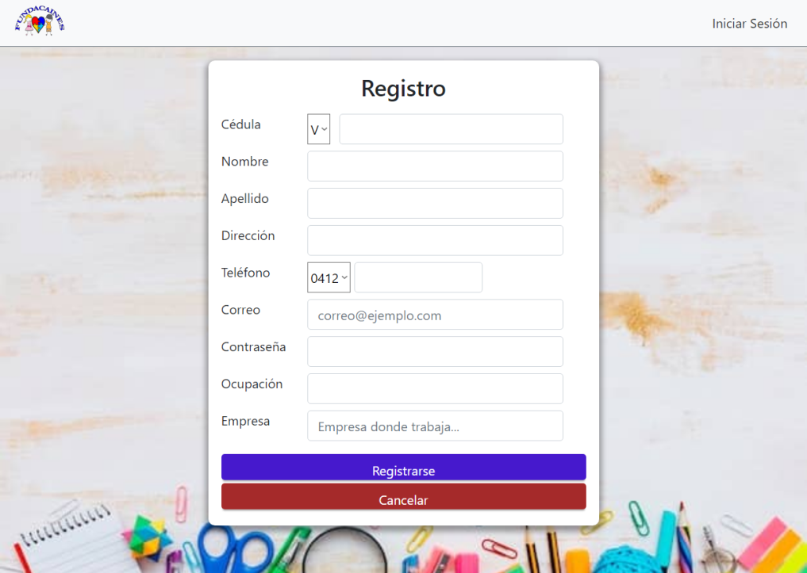
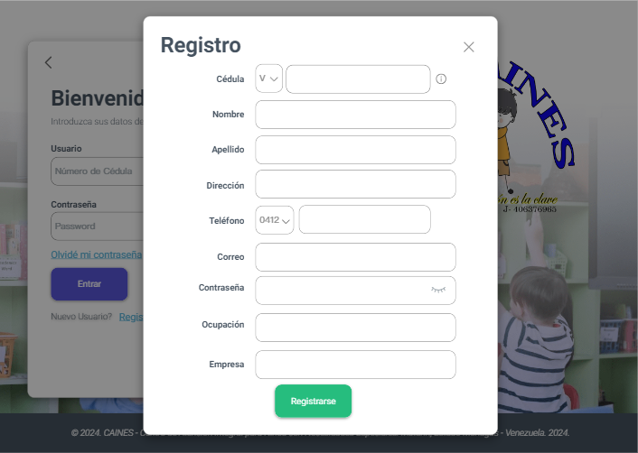
Ejecución Inicial de la Metodología
FASE II: DISEÑO
PANTALLAS ABSTRACTAS
Registro de Usuario

Slide 38
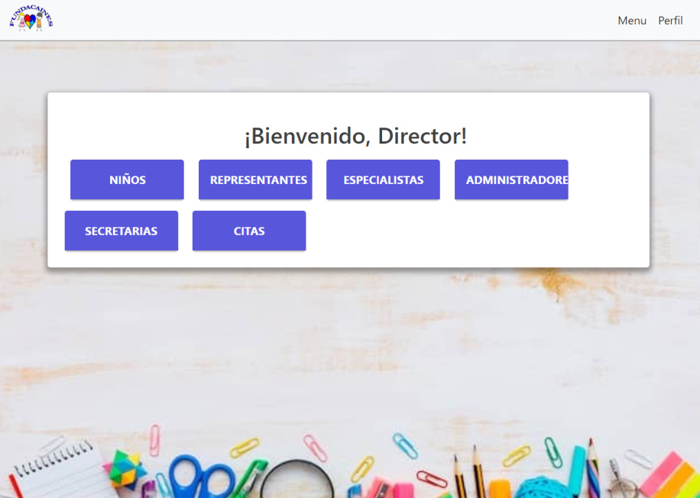
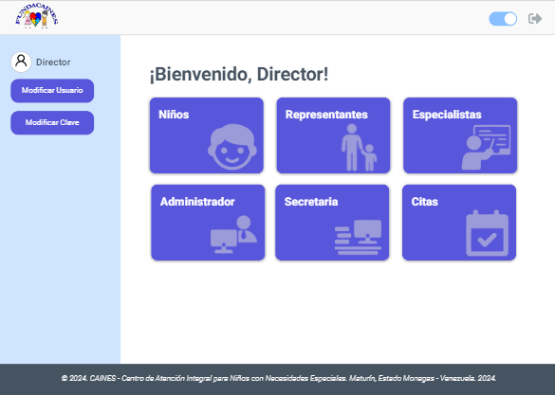
Ejecución Inicial de la Metodología
FASE II: DISEÑO
PANTALLAS ABSTRACTAS
Menú

Slide 39
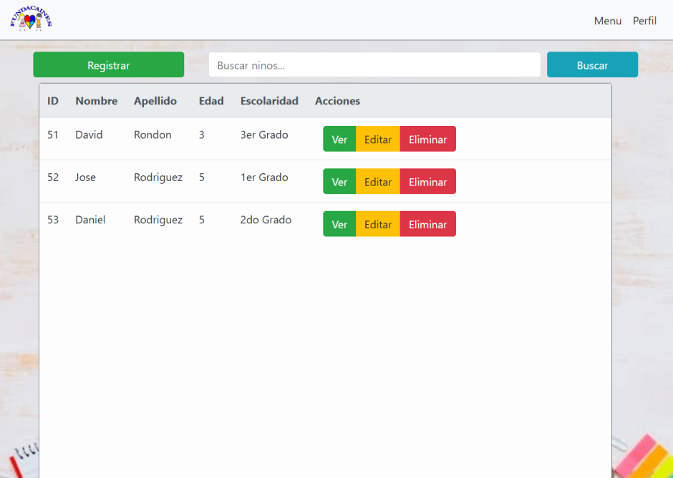
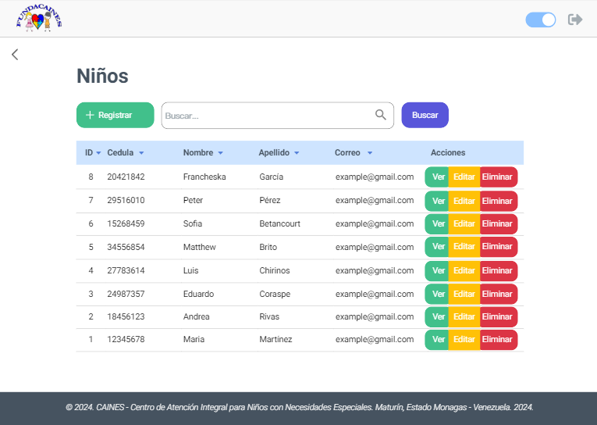
Ejecución Inicial de la Metodología
FASE II: DISEÑO
PANTALLAS ABSTRACTAS
Registro de Niños

Slide 40
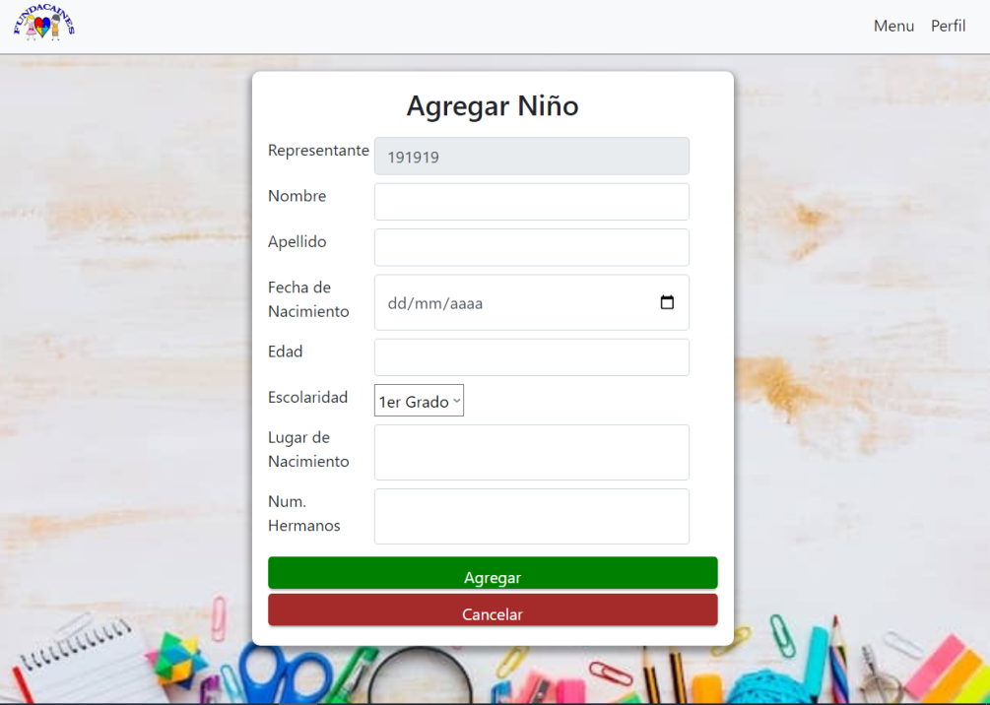
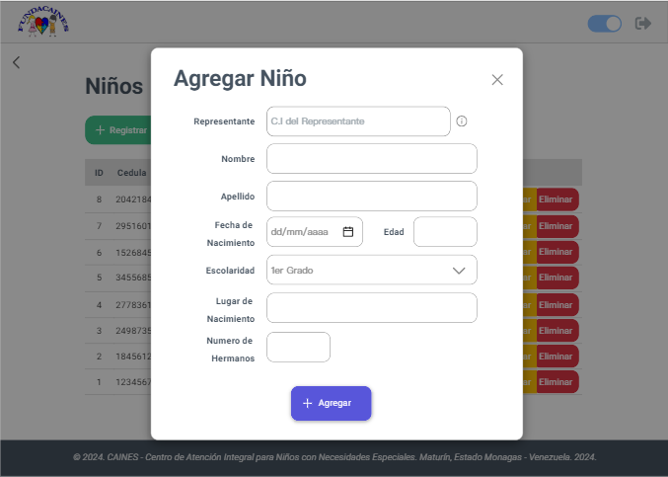
Ejecución Inicial de la Metodología
FASE II: DISEÑO
PANTALLAS ABSTRACTAS
Agregar Niños

Slide 41
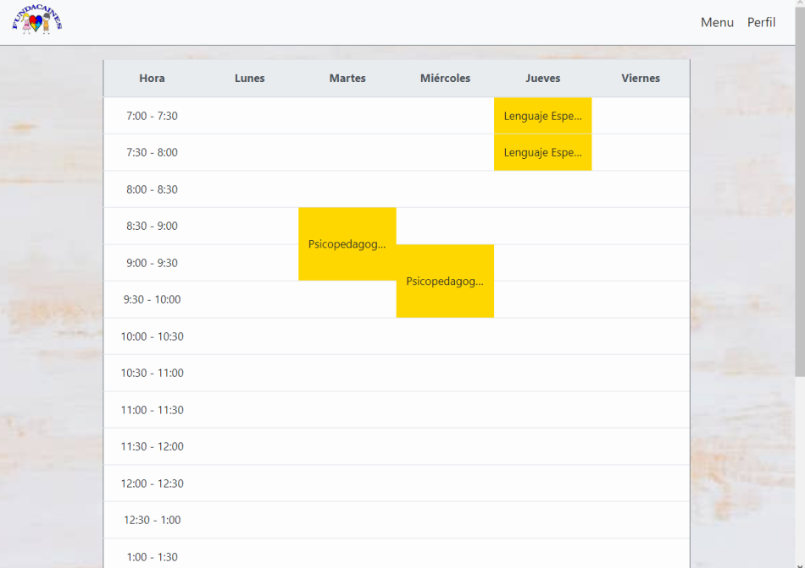
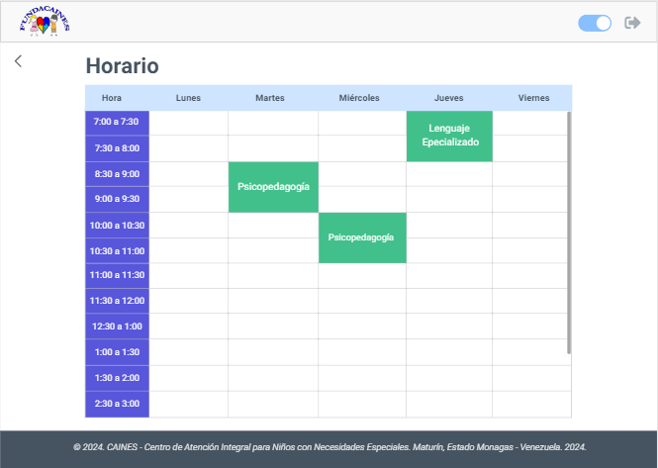
Ejecución Inicial de la Metodología
FASE II: DISEÑO
PANTALLAS ABSTRACTAS
Horarios

Slide 42
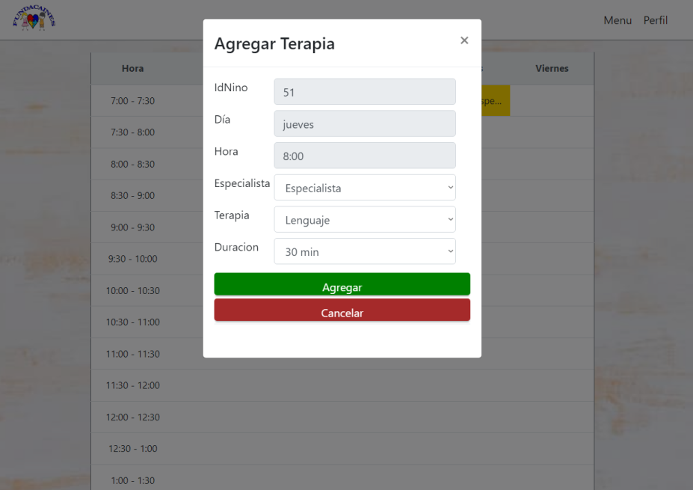
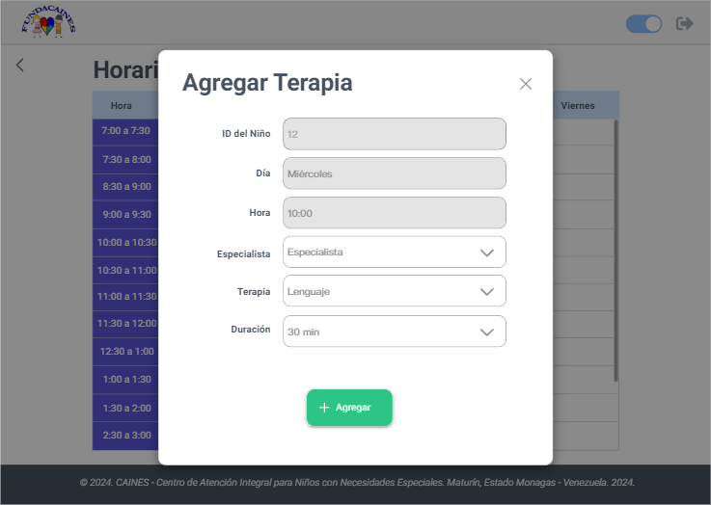
Ejecución Inicial de la Metodología
FASE II: DISEÑO
PANTALLAS ABSTRACTAS
Agregar Terapia

Slide 43
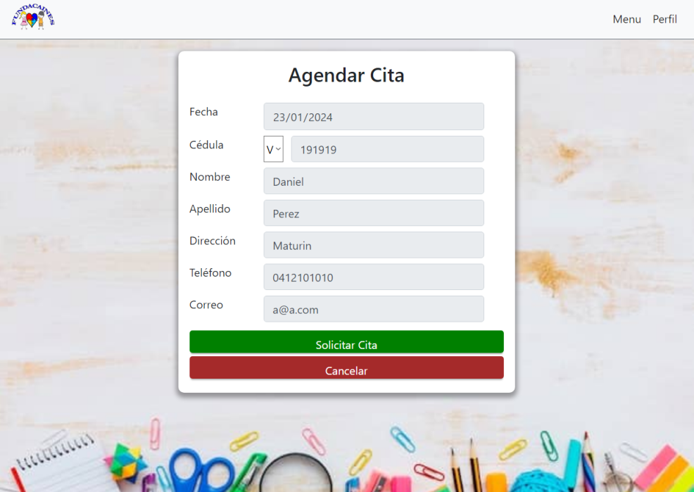
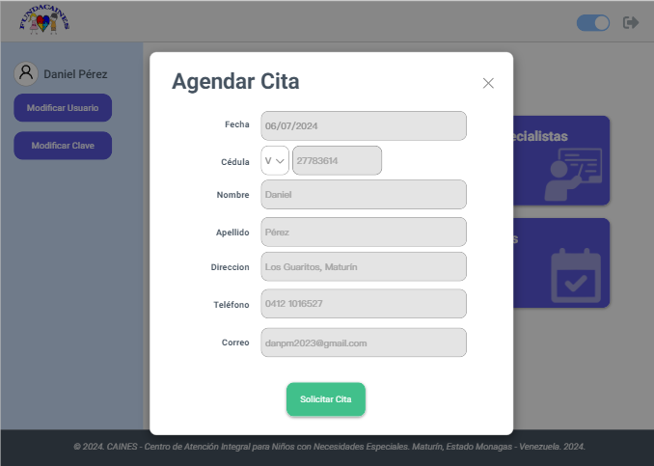
Ejecución Inicial de la Metodología
FASE II: DISEÑO
PANTALLAS ABSTRACTAS
Agendar Citas

Slide 44
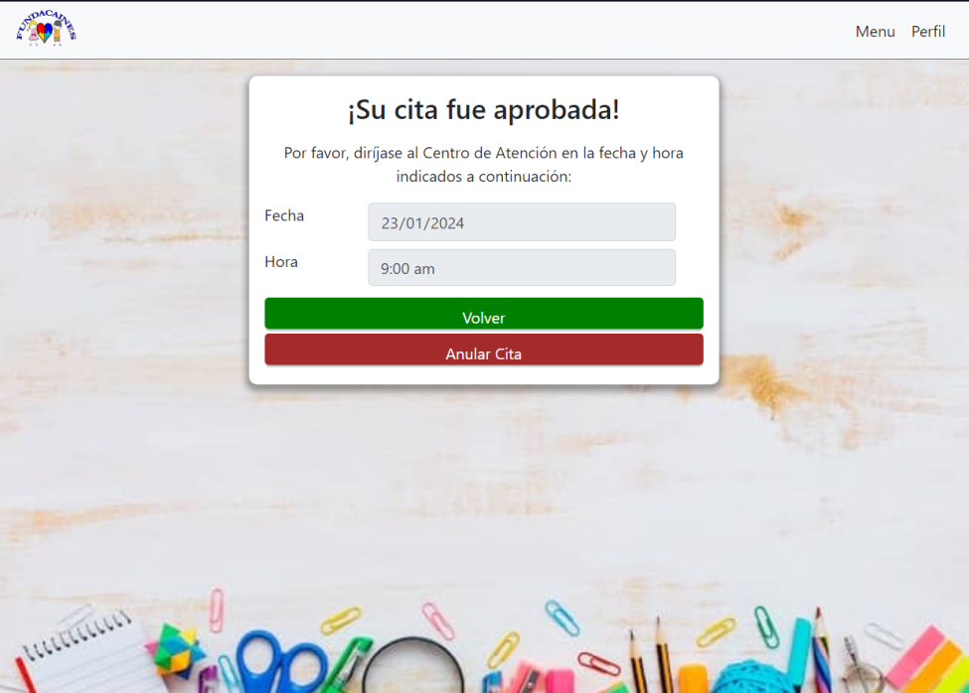
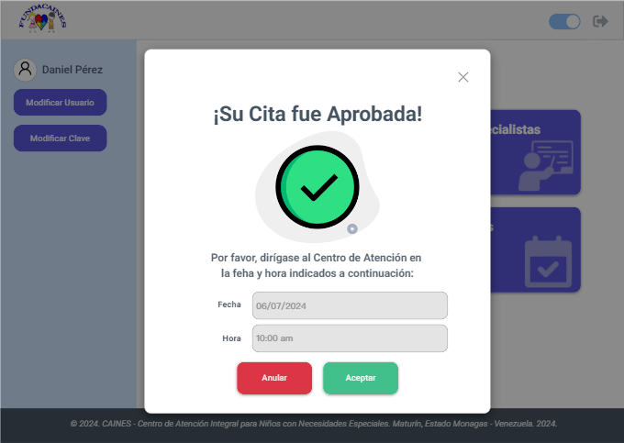
Ejecución Inicial de la Metodología
FASE II: DISEÑO
PANTALLAS ABSTRACTAS
Cita aprobada

Slide 45
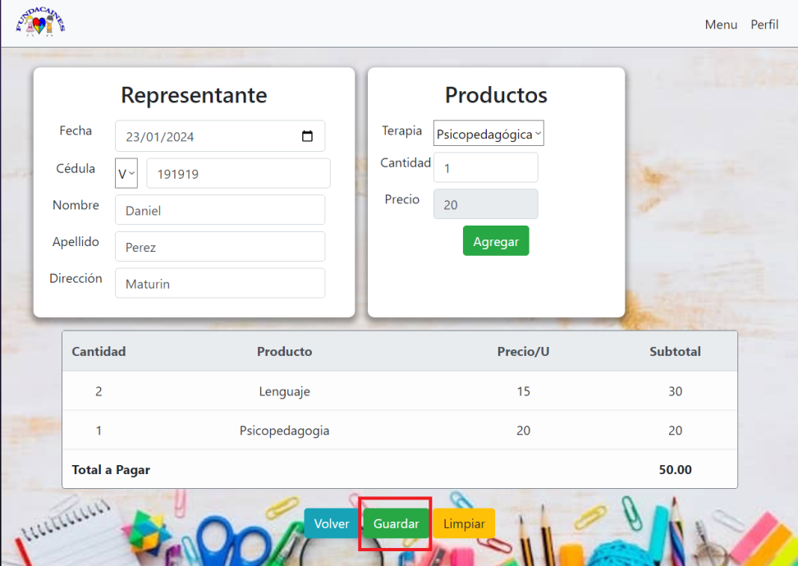
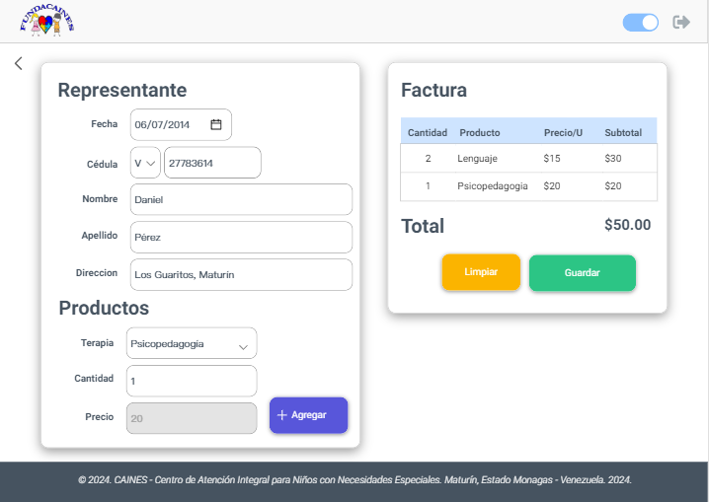
Ejecución Inicial de la Metodología
FASE II: DISEÑO
PANTALLAS ABSTRACTAS
Crear Factura

Slide 46
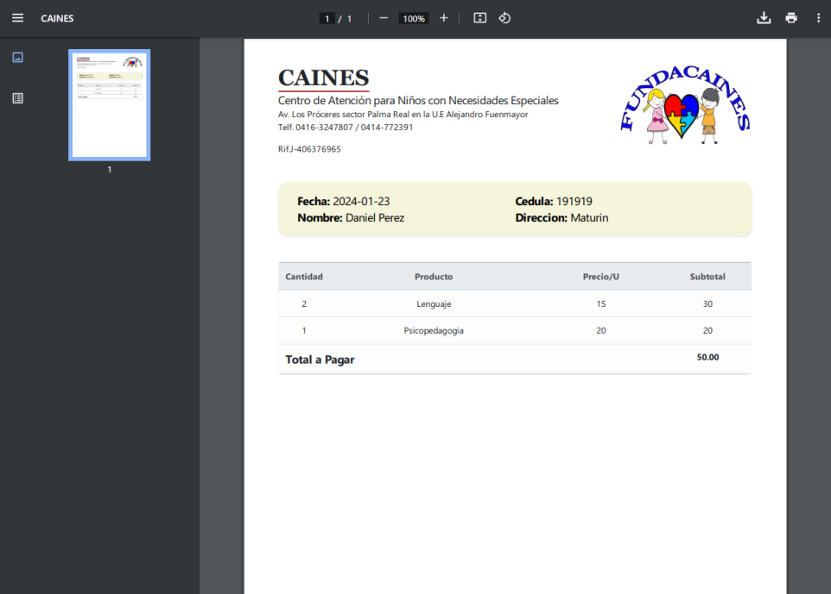
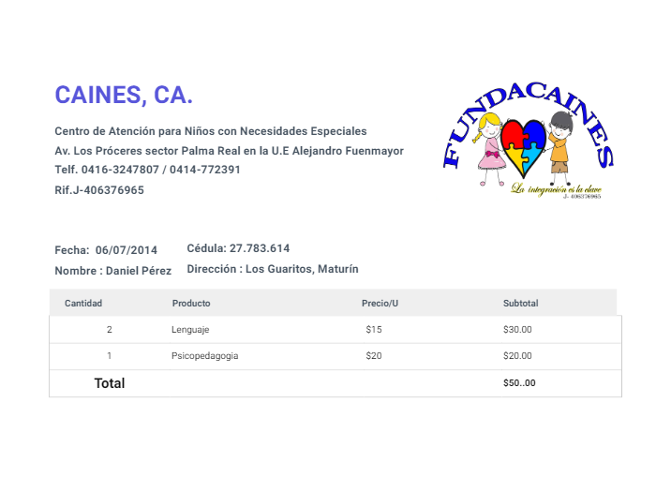
Ejecución Inicial de la Metodología
FASE II: DISEÑO
PANTALLAS ABSTRACTAS
Facturas

Slide 47
Ejecución Inicial de la Metodología
FASE II: DISEÑO
ESTÁNDARES DE CALIDAD A APLICAR
Norma ISO 0126: Es un estándar internacional utilizado para evaluar puntos claves que deben considerarse en lo que respecta al análisis de la calidad del software: funcionalidad, fiabilidad, usabilidad, eficiencia, mantenibilidad y portabilidad.
FUNCIONALIDAD
FIABILIDAD
USABILIDAD
EFICIENCIA
MANTENIBILIDAD
PORTABILIDAD

Slide 48
Ejecución Inicial de la Metodología
FASE II: DISEÑO
ESTÁNDARES DE CALIDAD A APLICAR
Norma ISO 25010: Es un estándar que establece un modelo de calidad del software y proporciona un marco de referencia que permite evaluar y mejorar los sistemas de software, asegurando que cumplan con los requisitos y satisfagan las necesidades de los usuarios finales.
Esta guía para la evaluación proporciona un marco de referencia y metodología para medir y evaluar el grado en que un sistema de software cumple con estos criterios de calidad.

Slide 49
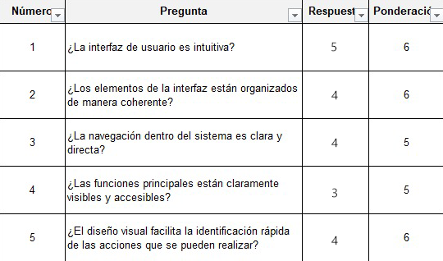
Ejecución Inicial de la Metodología
FASE II: DISEÑO
ESTÁNDARES DE CALIDAD A APLICAR

Slide 50
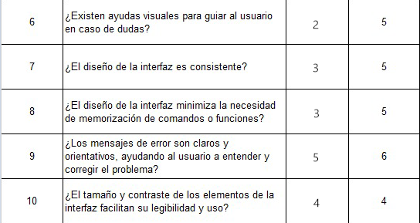
Ejecución Inicial de la Metodología
FASE II: DISEÑO
ESTÁNDARES DE CALIDAD A APLICAR

Slide 51
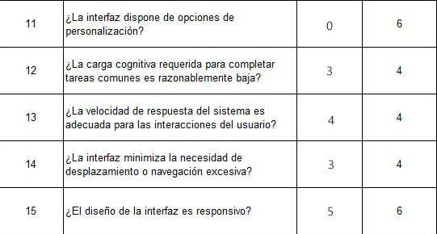
Ejecución Inicial de la Metodología
FASE II: DISEÑO
ESTÁNDARES DE CALIDAD A APLICAR

Slide 52
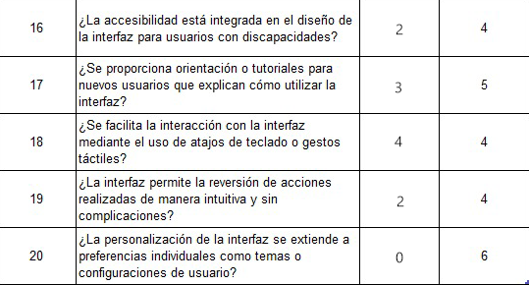
Ejecución Inicial de la Metodología
FASE II: DISEÑO
ESTÁNDARES DE CALIDAD A APLICAR

Slide 53
¡Gracias por su Atención!
T.S.U.: Ariana Chirinos
T.S.U.: Ediana Rodríguez
T.S.U.: Ricardo Pérez

